Slide 1
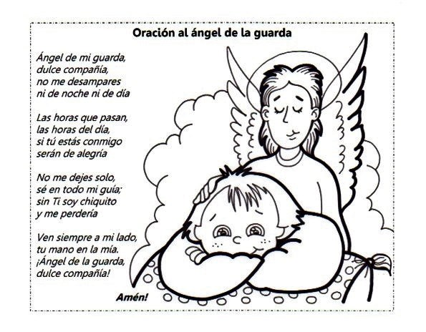
CLASE DE EDUCACION RELIGIOSA FECHA: 5 DE MARZO DEL 2021

Slide 2
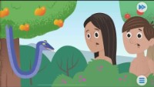

Slide 3
APLICACIÓN A LA VIDA DIARIA:
Dios hizo un mundo perfecto. Él hizo a Adán y Eva con voluntad propia y ellos tenían que escoger entre ser obedientes o ser desobedientes. Aunque Adán y Eva tenían todo el mundo para disfrutar, ellos decidieron desobedecer a Dios y comieron del árbol que no debían tocar. Los niños tienen que saber que ellos también tienen que escoger entre obedecer y no obedecer a Dios. Aprenderán que hay consecuencias por la desobediencia: Dios nos disciplinará pero lo hará siempre con amor.

Slide 4
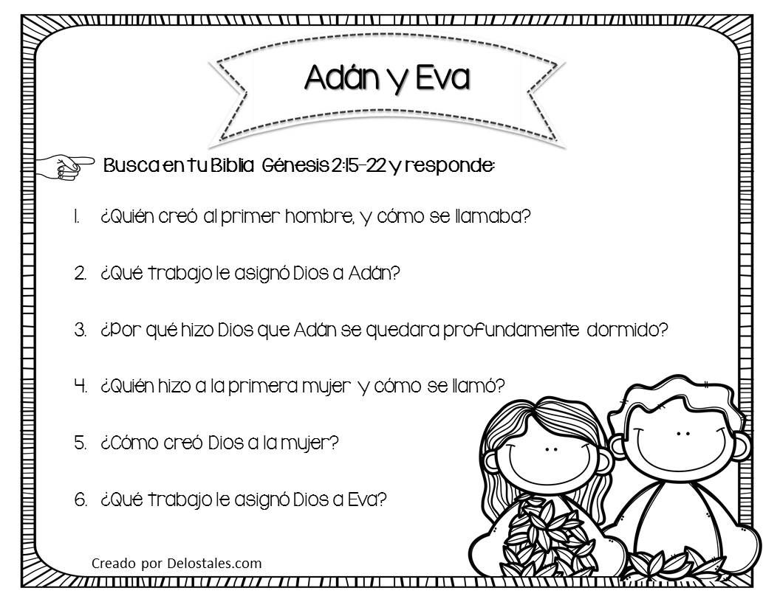

Slide 5
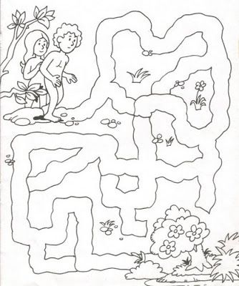

Slide 6
